Slide 1



대한민국
인공지능 행동계획
AI G3 도약을 위한 국가 총력전 전략 (2026-2030)

Slide 2
3대 정책축 및 비전
"세계 최고의 AI 혁신 생태계를 조성하고,
범국가적 AI 대전환을 통해 글로벌 AI 기본사회를 선도한다."

Slide 3




AI 고속도로: 핵심 인프라 확충
컴퓨팅 파워
데이터센터
국가 데이터 플랫폼
2030년까지 첨단 GPU 5만 장 이상 확보 및 국산 AI 반도체(NPU) 대규모 도입 추진.
하이퍼스케일 및 지역 분산형 강소 AI 데이터센터 구축, 전력 및 부지 수용성 해결.
민간·공공 데이터를 통합 자산화하고 AI 학습 데이터 공유 생태계 활성화.

Slide 4


차세대 AI 기술 선점
피지컬 AI 및 국가 초지능 연구
• 피지컬 AI: 로봇, 자율주행 등 물리 환경 인지·추론 기술 확보 (2030년 세계 1위 목표)
• AGI 대응: (가칭)국가 초지능 연구소 설립으로 첨단 AI 기술 독립적 확보.
• 과학 AI: 기초과학 난제 해결을 위한 'AI 연구동료' 개발 및 R&D 패러다임 전환.

Slide 5

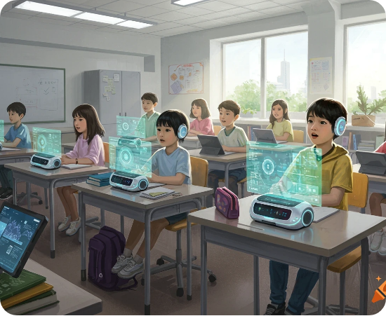
AI 핵심인재 확보 및 교육 혁신
공교육 혁신: 초중고 전 학년 디지털·AI 교육 필수 이수 및 모듈형 교육과정 도입.
고급 인재 양성: AI 중심대학 확대, 석·박사급 탁월한 인재 조기 발굴 및 집중 지원.
글로벌 인재 유치: 파격적 정주 여건 제공 및 비자 제도 개선으로 해외 석학 확보.
산업 AX 인력: 2,000만 전 산업 종사자 대상 AI 활용 문제 해결 역량 강화 교육.

Slide 6

AI 규제 혁신
신뢰와 혁신의 조화
개인정보 및 미개방 산업 데이터의 안전한 활용을 위한 가이드라인 및 법령 정비.
AI 학습 목적 저작물 활용을 위한 '저작권법' 개정 및 TDM 면책 규정 도입 추진.
'네거티브 규제' 체계 우선 도입으로 스타트업 혁신 실증 환경 조성.

Slide 7

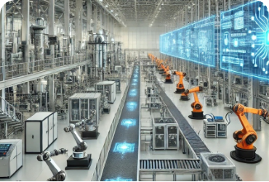
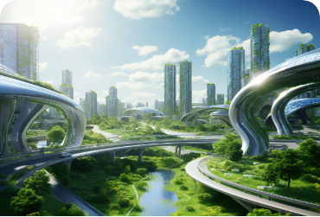
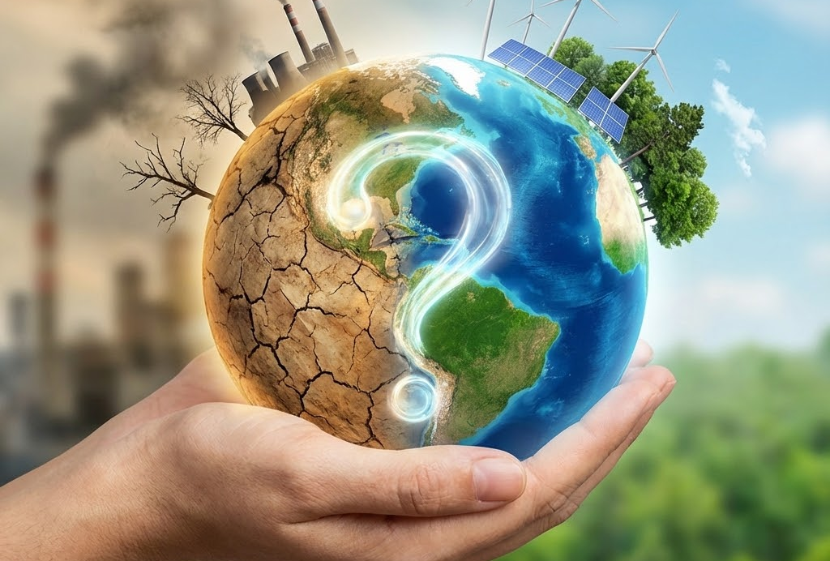
범국가적 산업 AX 대전환
제조·바이오 AX
교통·금융 AX
기후·에너지 AX
자율 제조 보급률 40% 달성 및 신약 개발 기간 단축.
L4 자율주행 상용화 기반 구축 및 포용적 금융 AI 확산.
AI 기반 지능형 전력망 실증 및 탄소 중립 가속화.

Slide 8

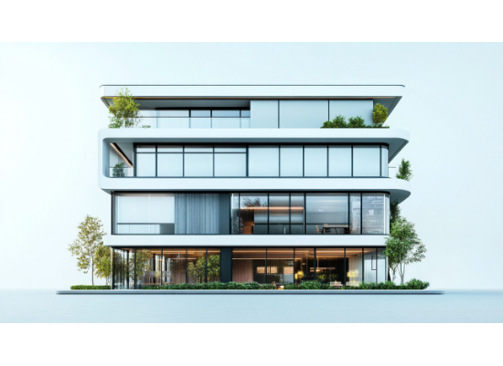
공공 AX: AI-Native 정부
• 업무 관리: 칸막이를 제거한 클라우드 기반 AI 업무 플랫폼 구축.
• 대국민 서비스: 하나의 ID로 모든 행정 서류 제출 없이 열람 승인으로 대체.
• AI 보조교사: 교사 지원형 AI 튜터 도입으로 교육 현장 행정 부담 경감.
• 사법 투명성: 판결문 및 부동산 등기 데이터의 머신리더블 공개 추진.

Slide 9

국방 및 문화 AI 강국 도약
장병과 AI가 협업하는 스마트 정예 강군 구현 및
K-컬처와 K-AI의 동반 진출로 글로벌 문화 패권 강화

Slide 10
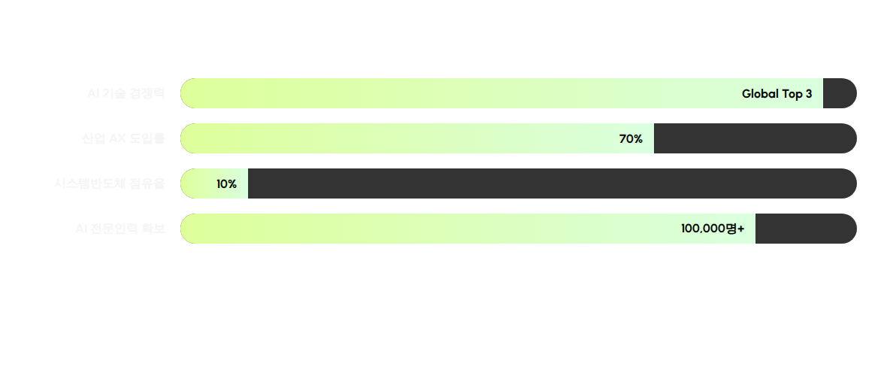
국가 AI 경쟁력 목표 (2030)
대한민국은 제조·ICT 강점을 기반으로 전 산업 영역에서 독보적인 AI 전환 성과를 창출할 것입니다.

Slide 11
정책축별 예산 및 역량 배분

Slide 12

대한민국 AI 행동계획 로드맵
2027
2030
독자 파운데이션 모델 확보
L4 자율주행 실증
AI G3 국가 안착
제조 AI 2030 완성
2026
2028
범정부 추진체계 구축
규제 샌드박스 확대
GPU 5만장 인프라 완비
휴머노이드 로봇 상용화

Slide 13
Questions?
경청해주셔서 감사합니다.
대한민국 인공지능 전략위원회 | 2025. 12.

Slide 14






Image Sources
https://thequantuminsider.com/wp-content/uploads/2025/06/flag-of-south-korea-mosaic.jpg
Source: thequantuminsider.com
https://img.pikbest.com/wp/202347/artificial-intelligence-robot-head-with-a-holographic-brain-3d-illustration_9750596.jpg!w700wp
Source: pikbest.com
https://media.craiyon.com/2025-10-18/JOAiIXxpTa2f1g2NnkzmOg.webp
Source: www.craiyon.com
https://png.pngtree.com/thumb_back/fw800/background/20251126/pngtree-digital-security-shield-with-padlock-icon-on-dark-abstract-background-image_20518952.webp
Source: pngtree.com
https://www.ehat.com.tw/wp-content/uploads/2025/08/d912ac82-8896-4f72-8afd-b95711a36fc9-1.jpg
Source: www.ehat.com.tw
https://holysainthigh.in/wp-content/uploads/2024/11/futuristic-environmentally-friendly-city-with-green-spaces-1-scaled.jpg
Source: holysainthigh.in

Slide 15



Image Sources
https://images.presentationgo.com/2025/04/modern-smart-office-building.jpg
Source: www.presentationgo.com
https://storage.united24media.com/thumbs/x/f/0e/26da5c77a400d41b17018b55453f60ef.jpg
Source: united24media.com
https://tdhj.org/wp-content/uploads/2025/05/shutterstock_2481957515.jpg
Source: tdhj.org

